Slide 1
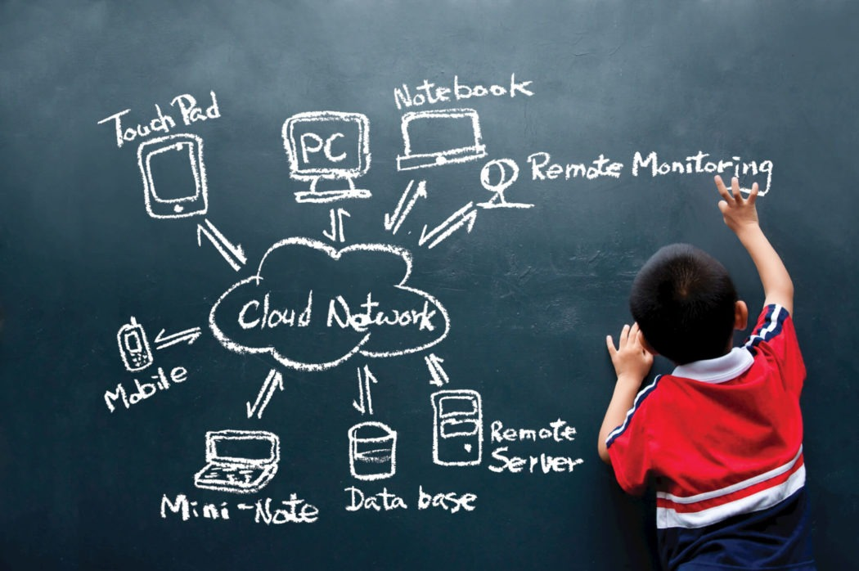
Uso, riuso e abuso dei media digitali: la digital education per un nuovo approccio al sé e alla conoscenza
Alberto Parola
Università di Torino

Slide 2
Una premessa sul «digitale» …
Come cambiano le questioni ontologiche ed epistemologiche?
Estroflessioni cognitive (psico-tecnologie, De Kerckhove, 1993)
Perché è radicalmente cambiato il concetto di intelligenza (Gardner, 2006)
Pensiero sistemico-globale (Morin, 2016)
Attualizzare alcune teorie (es. Bronfenbrenner, 1979)
L’apporto neuro-scientifico (es. Stato di flow, Csíkszentmihály, 1956; Neuroscienze affettive, Immordino-Yang, 2017)
Mente/Corpo/Mondo (Putnam 1999) - Immagini «aptiche» (Gallese e Guerra, 2015)
Modelli di competenza digitale (dalla complessità alla semplicità, UE e Calvani et al., 2010)
Dipendenza … Cosa dice la psicologia del profondo? (Marzi, 2013)
Attaccamento e intersoggettività (Ammaniti e Gallese, 2014)

Slide 3
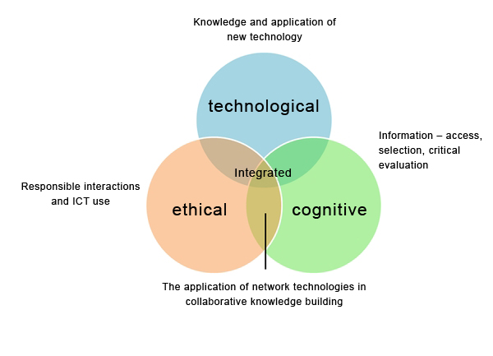
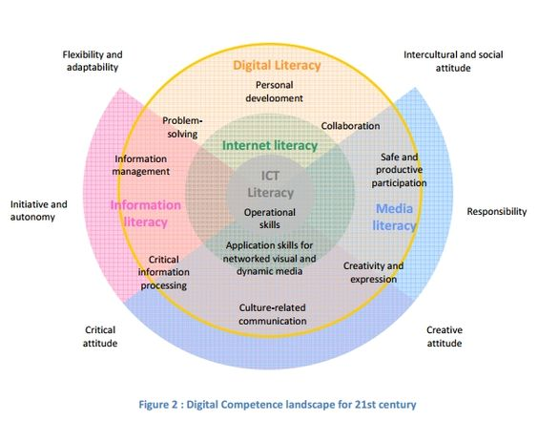
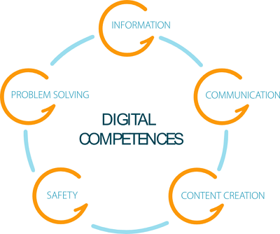
Strutture e approcci alle competenze digitali
Micro-competenze (saper fare)
Verticalità (adeguatezza del curricolo)
Componenti (minimo tre)
Tempistiche

Slide 4
COMPETENZE MEDIALI-DIGITALI
CONOSCENZE
ABILITÀ
ESITI
COMPETENZE DISCIPLINARI
Valutazione
diagnostica
Valutazione
formativa
Valutazione
sommativa

Slide 5
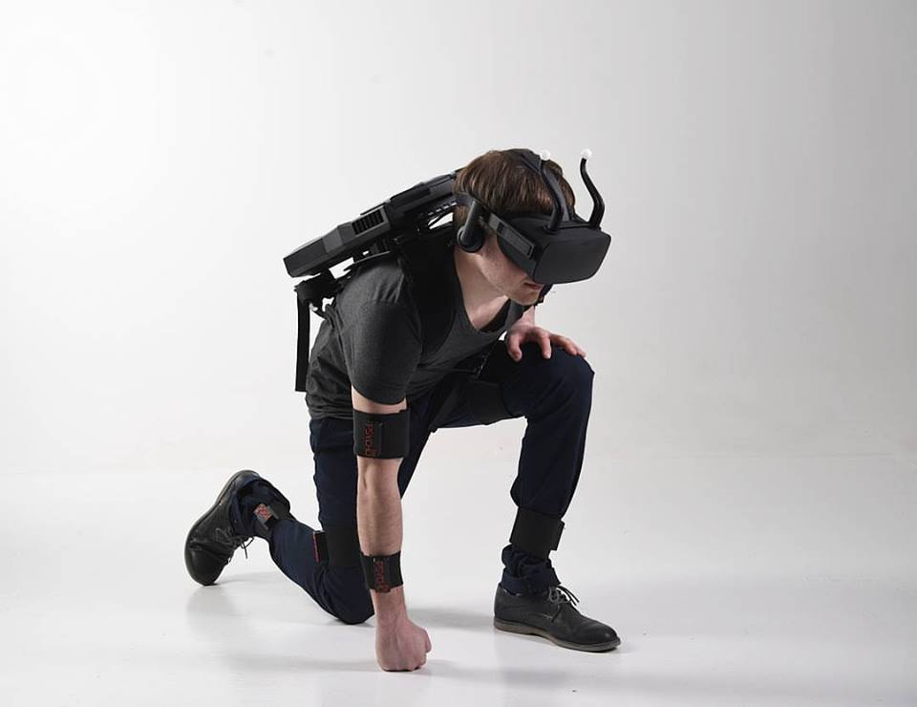
Psicotecnologie

Slide 6
Pensiero ed emozione
«[…] gli aspetti della cognizione che sono presi in maggior considerazione in ambito scolastico, inclusi l’apprendimento, l’attenzione, la memoria, i processi decisionali, la motivazione e il funzionamento sociale, sono tutti profondamente influenzati dalle emozioni e, anzi, inglobati all’interno del processo emotivo» (Immordino-Yang, 2017, 36).
Le scoperte delle neuroscienze suggeriscono che non possiamo più giustificare teorie dell’apprendimento che dissociano la mente dal corpo, il sé dal contesto sociale.

Slide 7
Scuola come
luogo del benessere
Senza buone emozioni non si impara

Slide 8
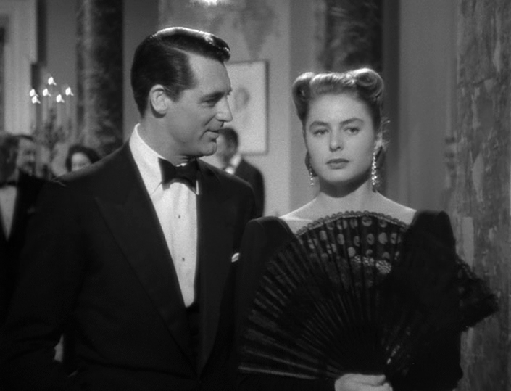
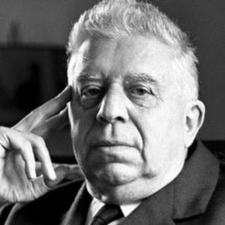
Immagine «aptica» e affordance
La Poesia (Eugenio Montale, 1925)
Il Cinema (Alfred Hitchcock, 1946)
Meriggiare pallido e assorto presso un rovente muro d'orto, ascoltare tra i pruni e gli sterpi schiocchi di merli, frusci di serpi…
La scena delle chiavi di Notorious

Slide 9
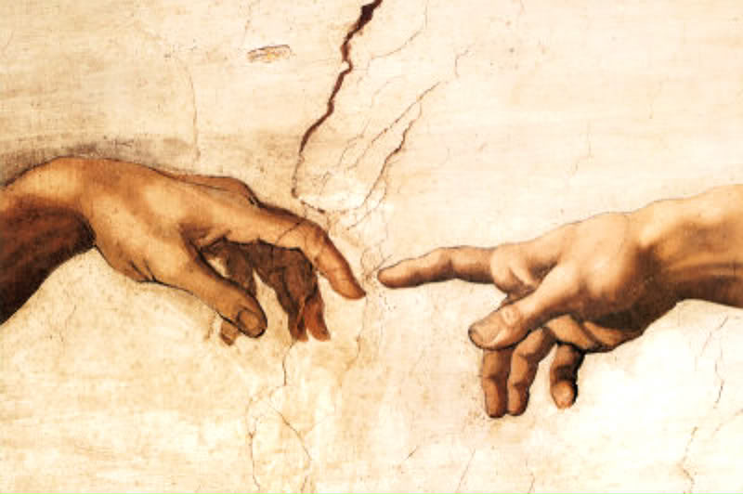
Immagine aptica

Slide 10
L’insegnante informato insegna meglio
… e gli studenti «fiutano» la sua passione per l’insegnamento

Slide 11
EBE
Evidence Based Education
John Hettie

Slide 12
Effetto delle tecnologie sugli apprendimenti (Hattie, 2015)
FATTORE
Metodi video-interattivi
Computer-Assisted Instruction (CAI)
Intellligent Tutoring System
Giochi/simulazioni
Tecnologie digitali/online
Telefoni cellulari
Uso delle calcolatrici
Uso di Power Point
Metodi visivi e audiovisivi
EFFECT SIZE
.54
.45
.43
.37
.32
.29
.27
.26
.22

Slide 13
Visible learning
«L’insegnamento e l’apprendimento visibili si hanno quando c’è una pratica intenzionale finalizzata al raggiungimento della padronanza dell’obiettivo, quando viene dato e ricercato feedback, quando ci sono persone attive, appassionate e coinvolgenti che partecipano all’atto di apprendere» (Hattie, 2012)
L’insegnante «ispirato»
Differenza tra comprensione superficiale e profonda

Slide 14
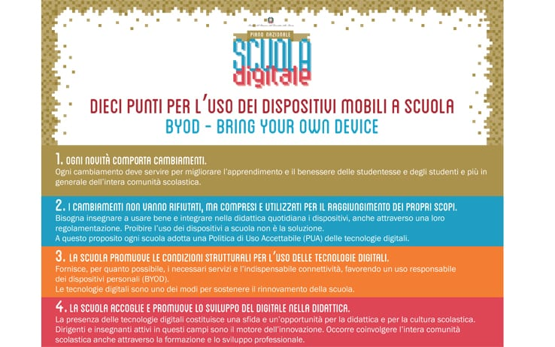
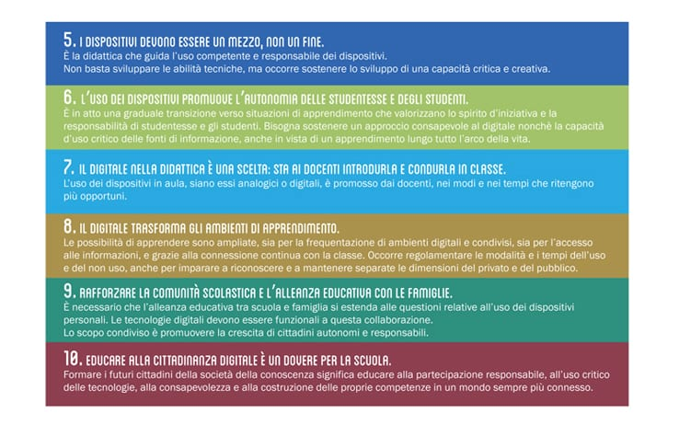

Slide 15
Digitale e apprendimento (ricadute metodologico-didattiche)
La scontro ideologico (la diatriba Rheingold-Carr, 2013; Gli «apocalittici», Morozow 2012 Fuchs 2011; Linchuan Qiu 2016, Han 2014, Spitzer, 2016)
La solitudine del soggetto e la conversazione necessaria (Turkle, 2016); Fuggire da sé (Le Breton, 2016)
Importanza del serious game e della simulazione (Anolli e Mantovani, 2011)
Le multinazionali del web (livelli di impatto, politico, economico, culturale)
Gli scenari «futuribili»: la co-evoluzione uomo-macchina (Khanna & Khanna, 2013)
La transmedialità a scuola si può fare? (Rose, 2013)
Letturae e scritturae (Parola e Denicolai, 2017)
La nuova geografia del lavoro (Moretti, 2013)
Il decalogo sull’uso dello smartphone (MIUR)

Slide 16
«Mente simulativa e mente ludica ..
… consentono in modo congiunto di creare e ricreare situazioni, di inventare scenari, di disegnare prospettive alternative, nonché di anticipare tendenze e cambiamenti in modo lungimirante» (Anolli e Mantovani, 134)

Slide 17
Giocare seriamente
… è efficace e motivante

Slide 18
Ambienti di vita
Sottostima della percezione del tempo e del rischio
Affordances (Gibson, 1950; Kress, 2015, Livingstone, 2010) «reali» e «digitali»

Slide 19
Effetti della mediazione
«Nelle relazioni aggressive agite tramite internet vediamo come la mediazione tecnologica possa operare un forte distanziamento tra aggressore e vittima, portando a un indebolimento o a una disattivazione del controllo morale interno e della competenza auto-regolatoria, e alla minimizzazione delle responsabilità individuali (fenomeno del disimpegno morale)» (Genta in Genta et al., 2013, 23).
Assenza di «negoziazione» e «riparazione»

Slide 20
Ricerca
(mixed methods)
Sistema
digi-educativo (Parola, 2016)
Riflessione
sulla qualità
Trans-disciplinarità
Innovazione didattica
Produzione
(creativity)
Valutazione
della qualità
Ricerca
partecipativa
Education
(competences)
Uso didattico
Timori
Auto-formazione
Terza
missione
Consumo
Cultura
Nuove
scritture
Fiducia
Narrazione
trans-mediale
Pubblico
(prosumers)
Competenze
digitali/mediali

Slide 21
FAMIGLIA
PARI
SOGGETTO
ADOLESCENTE
SCUOLA
MEDIA

Slide 22
Il livello profondo
del digitale

Slide 23
L’impatto delle storie sull’identità
«Diversi studi indicano che i bambini che sono abituati a parlare dei loro ricordi con i genitori sono in grado più tardi di rievocare le loro passate esperienze con maggiori dettagli. Analogamente, genitori che utilizzano forme di comunicazione «elaborative» - sollecitandoli a dire ciò che pensano delle storie che leggono insieme [e a far emergere i loro sentimenti] – hanno figli che sviluppano un senso del ricordo autobiografico più complesso e articolato. […] Nei bambini con genitori che, conversando con loro, elaborano sul sulla natura e il significato emozionale delle esperienze si riscontra inoltre una maggiore conoscenza delle emozioni» (Siegel, 2013).
«Desiderio di estimità, [ovvero] il fatto di rendere pubblici alcuni elementi della propria vita intima al fine di valorizzarli grazie ai commenti di coloro che abbiamo scelto per esserne testimoni» (Tisseron, 2016)

Slide 24
La didattica ha bisogno di strutture narrative
Un esempio è la transmedialità

Slide 25
Intersoggettività (Ammaniti e Gallese, 2014)
Partecipazione alterocentrica, ossia la capacità innata di ognuno di esperire quello che l’altro sta esperendo, in quanto centrato nell’altro (19) (vedi anche Boella, 2006).
«[…] dovremmo abbandonare la visione cartesiana del primato dell’io e adottare una prospettiva che enfatizza il fatto che sé e altro siano originariamente co-costituiti» (42)
«[…] l’esplorazione dello stato mentale del caregiver sensibile consente al bambino di trovare nella sua mente un’immagine di se stesso motivato da convinzioni, sentimenti e intenzioni […]
Attaccamento (sicuro, insicuro/evitante, insicuro/ambivalente, disorganizzato, Bowlby, 1989) e intesoggettività: quali legami tra attaccamento e condotte «digitali»?

Slide 26
L’insegnante è un caregiver sensibile
e gestisce la relazione intersoggettiva

Slide 27
Tipologie di
prosumer
Consapevolezza
Creatività
Situazione epistemica
autorevole
Gamer
Insegnante/formatore
Soggetto esperto e consapevole
Alienazione
Empatia
Soggetto
nevrotico
Utente
medio
Situazione affettiva
non epistemica
Dipendenza
Ignoranza e odio
(Parola, 2017)

Slide 28
L’odio on line
… e le condotte regressive degli adulti

Slide 29
Open Education
… ricercare risorse «aperte» come compito necessario per l’insegnamento

Slide 30
Open Educational resources
MIT OpenCourseWare http://ocw.mit.edu/index.htm
OpenLearn http://www.open.edu/openlearn
OER Commons https://www.oercommons.org
Curriki http://www.curriki.org
OpenStax CNX http://cnx.org Open Education Europa http://www.openeducationeuropa.eu
Coursera https://www.coursera.org edX https://www.edx.org Khan Academy https://www.khanacademy.org
Federica http://www.federica.unina.it Figura 1. I collegamenti web alle principali iniziative/progetti OER citate
Vivanet (2014)

Slide 31
L’insegnante cerca risorse aperte
… e le condivide nella comunità scolastica

Slide 32
CENTRO DI RICERCA INTERDIPARTIMENTALE
PER IL CINEMA, L’EDUCAZIONE E I MEDIA
Progettazione e produzione audiovisiva (scuole, territorio, contesti socio-sanitari)
Cittadinanza globale, progetti inclusivi, laboratori territoriali
Potenziamento cognitivo
E-learning
Terza missione
Formazione di educatori e insegnanti (prodotti formativi per la EBE)
Ambienti d’apprendimento
Robotica educativa
Video-ricerca

Slide 33
Grazie per l’attenzione
alberto.parola@unito.it

